Slide 1
经验教训汇总 2023.6.15
1

Slide 2
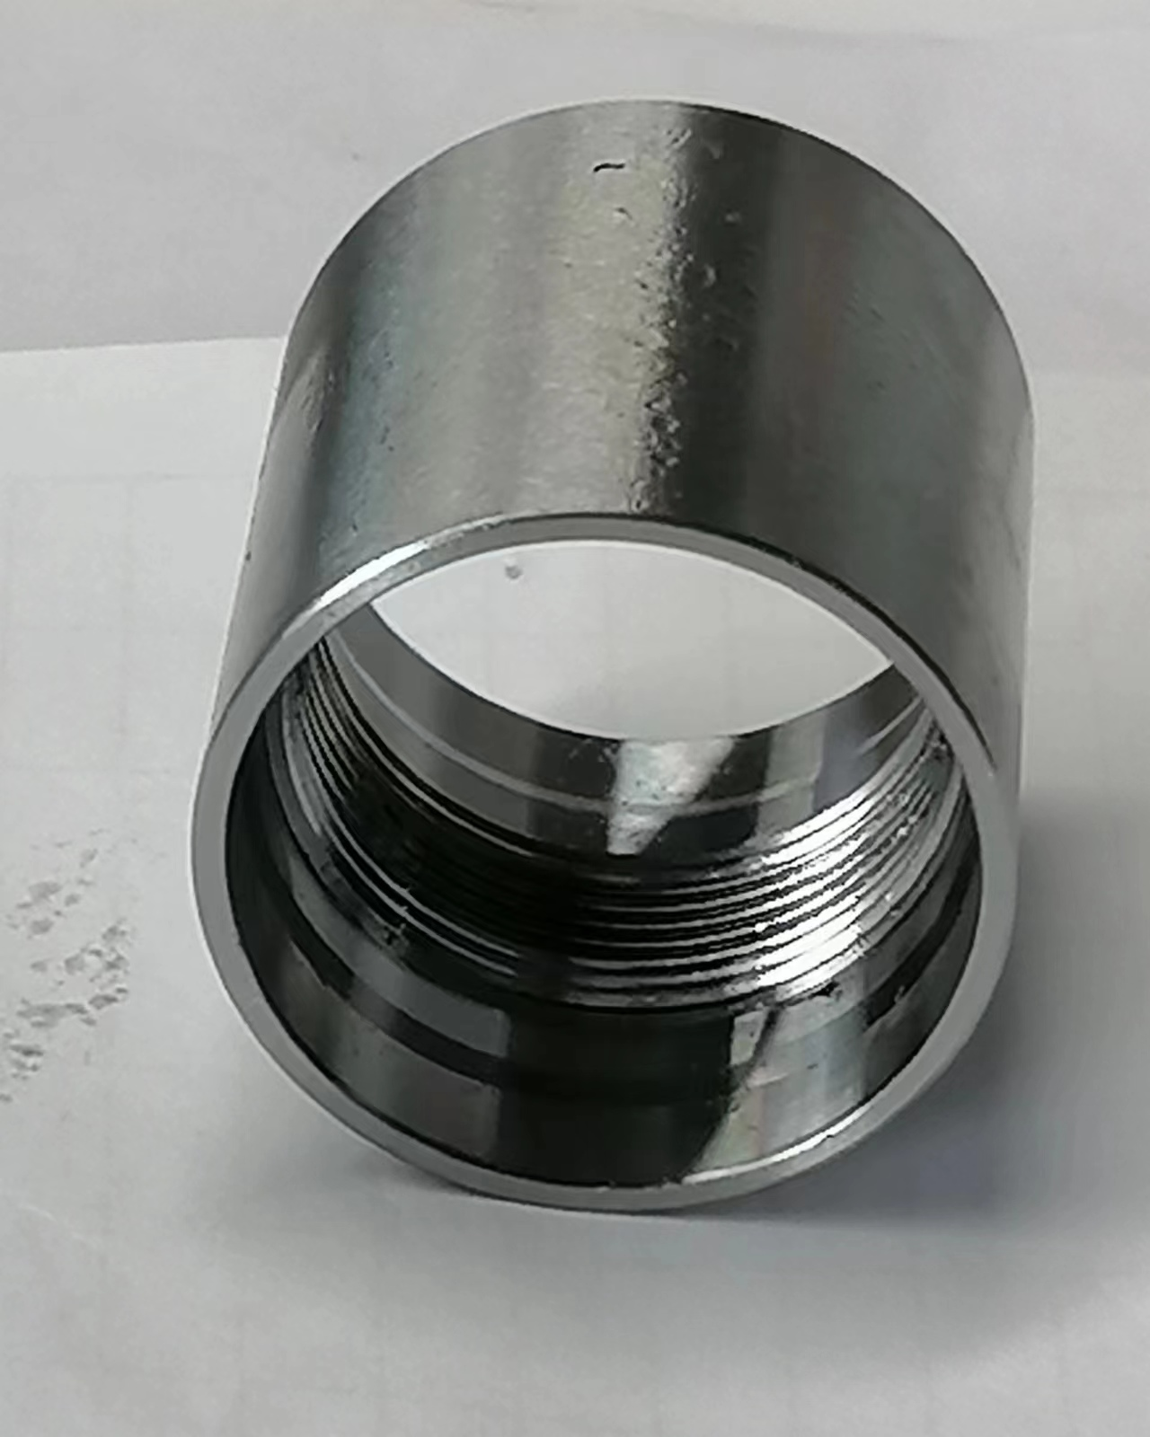
不符合发生情况 (□顾客 ■ 厂内 □供应商 )
发生 日期 | 2023.6.12 | 件号/件名 | M03090804/ 阀壳 | 顾客 | 天纳克
出现地点 | 复合加工车间
不良数量 | 1
不良类型 | 多次加工
工序名称 | 数控车床
不符合详细说明
精修内孔加工两次 （有1件精修内孔未加工产品流到复合加工车间）
不良照片
NG
OK
One Point Lesson
经验总结
已加工未加工产品进行区分隔离开 对落地产品准确核对

Slide 3
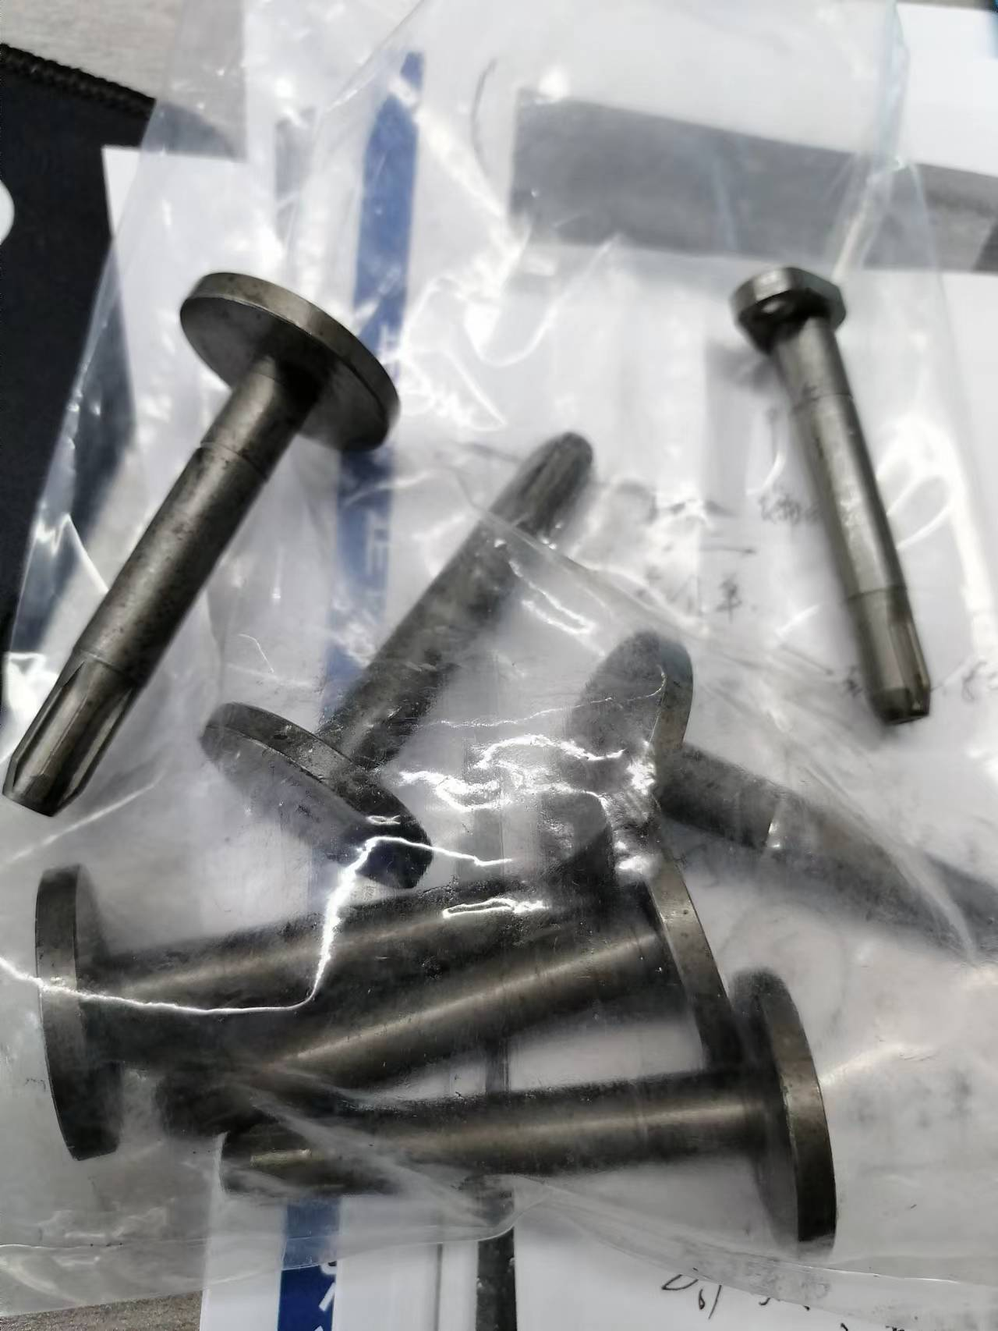
不符合发生情况 (□顾客 ■ 厂内 □供应商 )
发生 日期 | 2023.6.14 | 件号/件名 | 094515948/ 花键轴 | 顾客 | 舍弗勒
出现地点 | 磨床
不良数量 | 6
不良类型 | 漏加工
工序名称 | 铣圆弧
不符合详细说明
未铣圆弧加工产品，混入铣圆弧产品，进行后道工序热处理
不良照片
NG
OK
One Point Lesson
经验总结
已加工未加工产品进行区分隔离开 并对产品进行确认

Slide 4
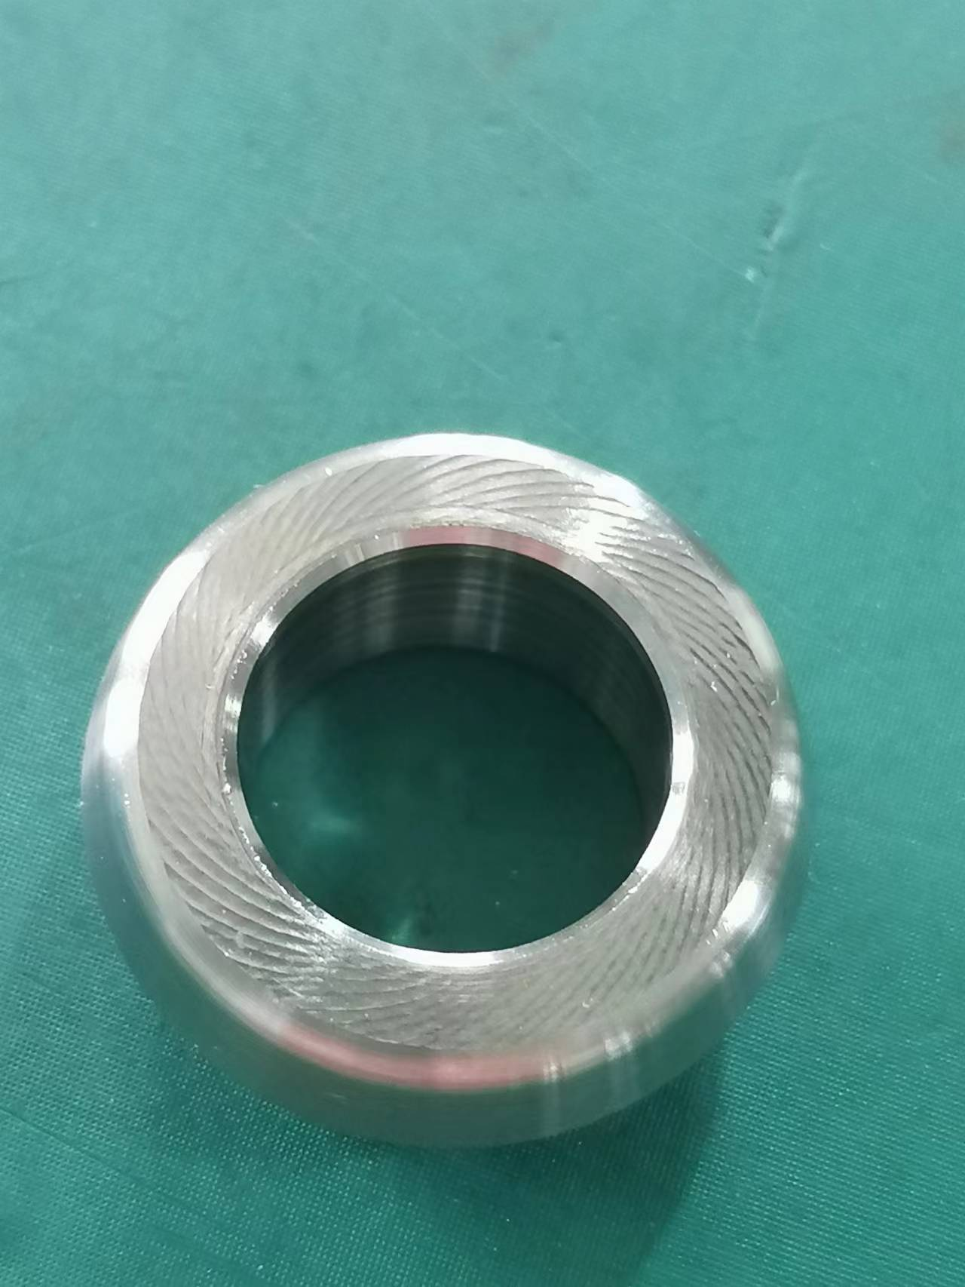
不符合发生情况 (□顾客 ■ 厂内 □供应商 )
发生 日期 | 2023.6.14 | 件号/件名 | 20000-17SSS/衬套 | 顾客 | ASSA ABLOY Australia
出现地点 | 磨床
不良数量 | 16
不良类型 | 明显刀纹
工序名称 | 车加工
不符合详细说明
产品表面整体刀纹,1288件中16件，不良率1.24%
不良照片
NG
OK
One Point Lesson
经验总结
切刀刀具寿命管理管控磨损 发现可疑品进行隔离分选

Slide 5
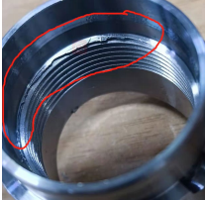
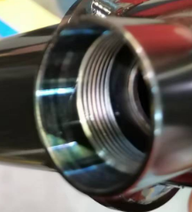
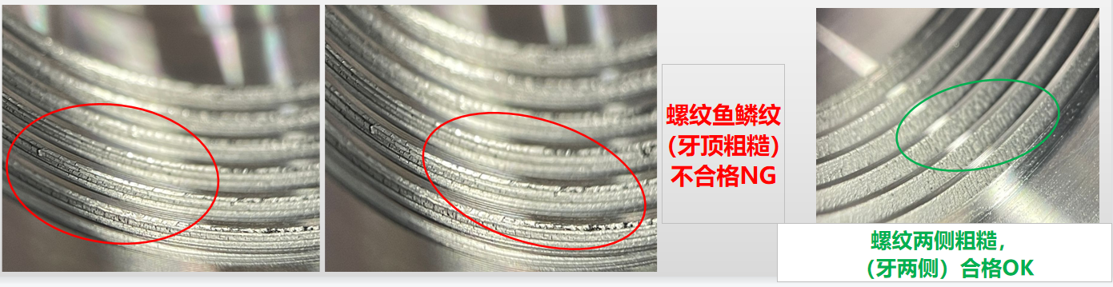
不符合发生情况 (■顾客 □ 厂内 □供应商 )
发生 日期 | 2023.6.14 | 件号/件名 | M03090804/ Value housing阀壳 | 顾客 | 天纳克
出现地点 | 客户及主机厂
不良数量 | 批量
不良类型 | 毛刺
工序名称 | 精车
不符合详细说明
螺纹起始、中间，细微毛刺；螺纹毛糙。 客户装配发生报警，终端车厂发现漏油等。 可能涉及高额处理费用。
不良照片
One Point Lesson
经验总结
工艺改进，刀具到寿命更换，问题发生，最快、重点积极解决

Slide 6
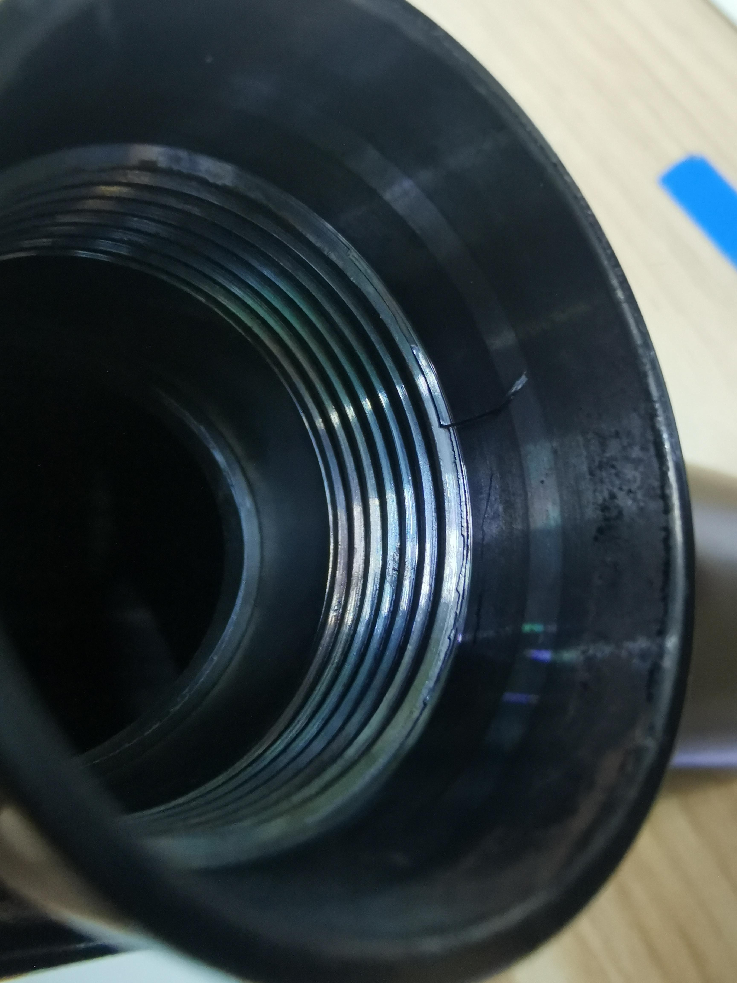
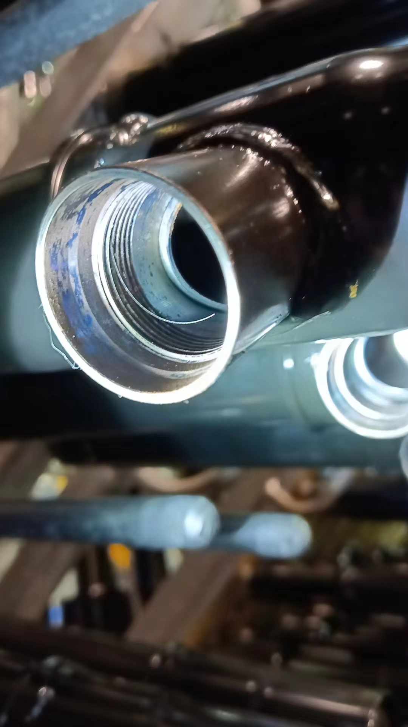
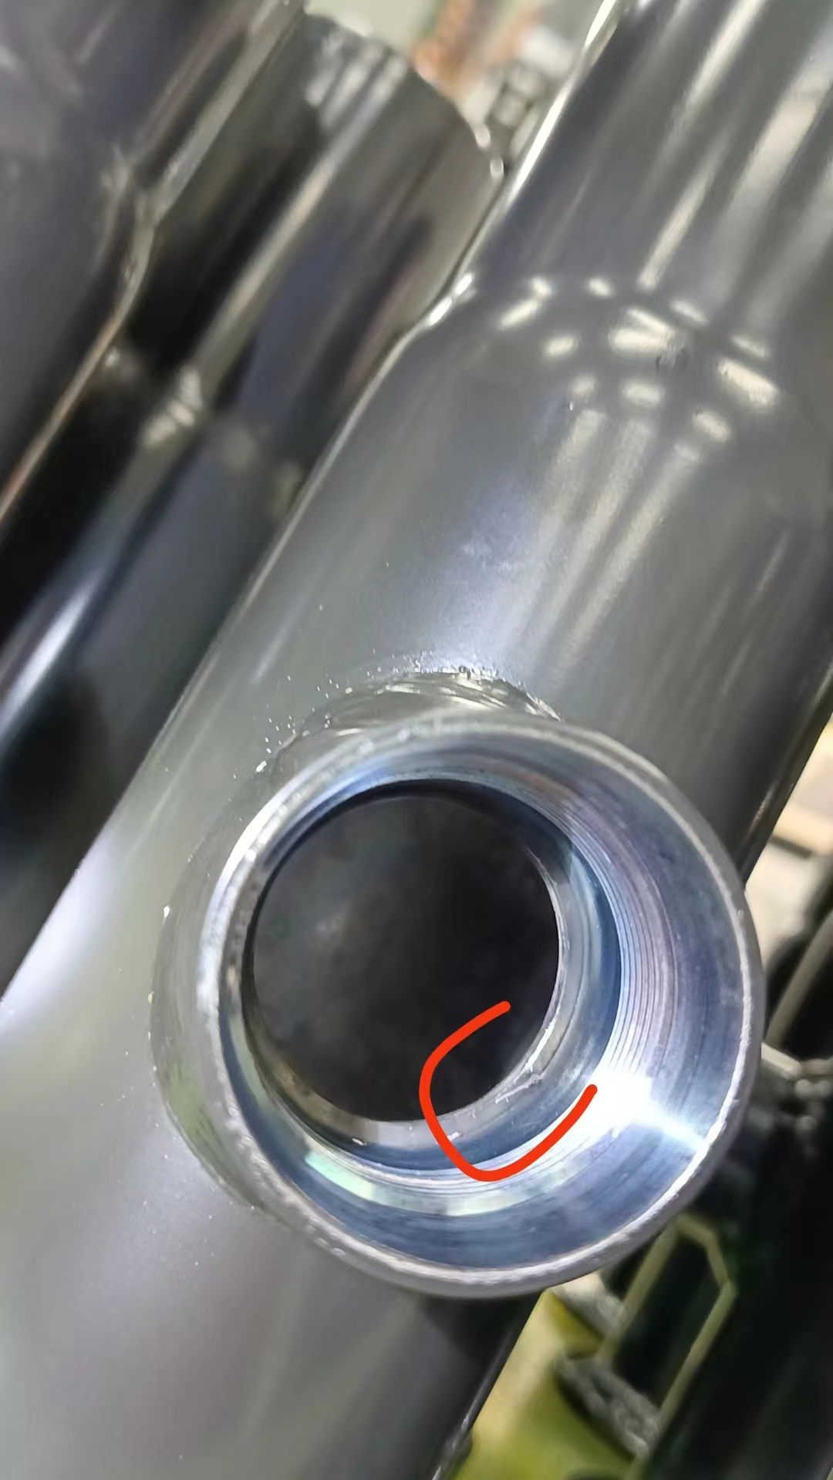
不符合发生情况 (■顾客 □ 厂内 □供应商 )
发生 日期 | 2023.7.20 | 件号/件名 | M03090804/ Value housing阀壳 | 顾客 | 常州天纳克
不良照片
不符合详细说明
组装后，螺纹起始、中间，较长铁屑（毛刺）

Slide 7
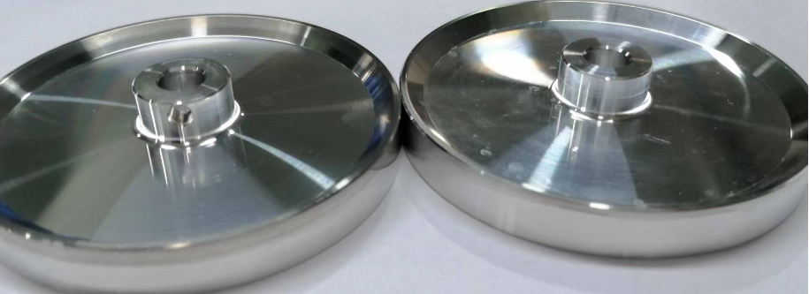
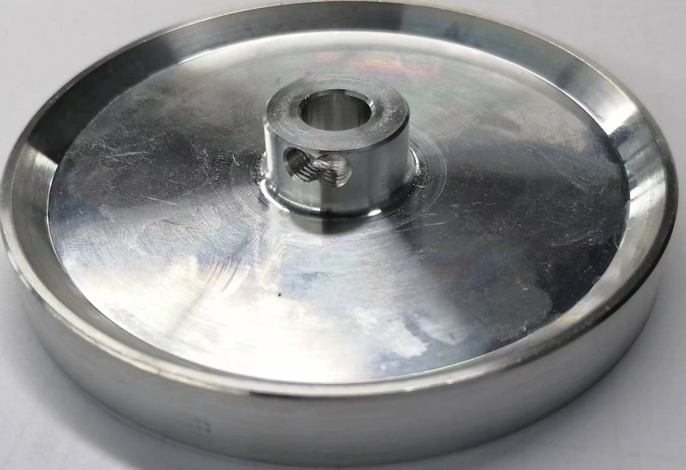
不符合发生情况 (■顾客 □ 厂内 □供应商 )
发生 日期 | 2023.6.28 2023.7.8 | 件号/件名 | 4097429 铝盘 | 顾客 | SICK 美国
出现地点 | 包装
不良数量 | 8个\1个
不良类型 | 漏加工、加工两次
工序名称 | 复合加工
不符合详细说明
加工螺纹（钻孔、攻牙）时 未加工或加工螺纹两个（两次）
不良照片
未加工螺纹 或加工螺纹两个
One Point Lesson
经验总结
产品区分开，已加工和未加工

Slide 8
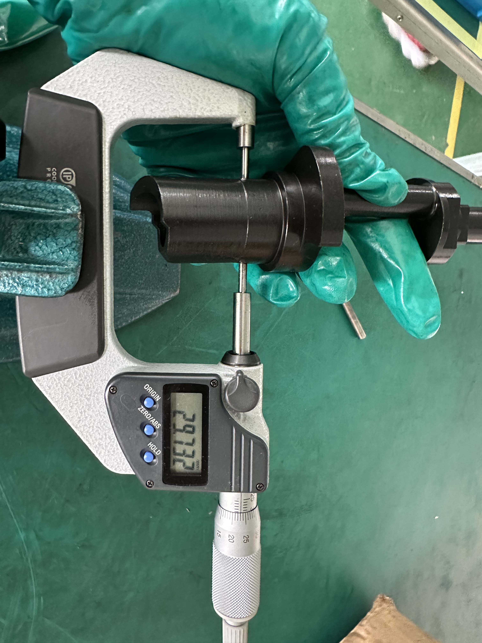
不符合发生情况 (■顾客 □ 厂内 □供应商 )
发生 日期 | 2023.7.13 | 件号/件名 | SIA33850002 | 顾客 | 施耐德
出现地点 | 包装
不良数量 | 240个抽检有1个
不良类型 | 尺寸不良
工序名称 | 数控加工
不符合详细说明
要求29.92-30实测有29.732
不良照片
One Point Lesson
经验总结
产品区分开，调机品放置在不良品箱里

Slide 9

Thank You！

